Slide 1
Bölüm 7: Kilitlenme
İşletim Sistemleri

Slide 2
Sistem Modeli
Sistem kaynaklardan oluşur.
Kaynak türleri R₁, R₂, . . ., R_{m}
  CPU döngüleri, bellek alanı, I/O aygıtları gibi.
Her kaynak tipi R_{i}, somut nesnelere (instance) W_{i} sahiptir.
Her süreç bir kaynağı:
  İster (request),
  Kullanır (use),
  Serbest (free) bırakır.

Slide 3
Kaynak Edinimi
Kaynakları korumak için semafor kullanımı
(a) Bir kaynak. (b) İki kaynak.
typedef int semaphore; typedef int semaphore;
semaphore resource_1; semaphore resource_1;
semaphore resource_2;
void process_A(void) { void process_A(void) {
down(&resource_1); down(&resource_1);
              down(&resource_2);
use_resource_1(); use_both_resources();
up(&resource_2);
up(&resource_1); up(&resource_1);
} }

Slide 4
Kilitlenme İçermeyen Kod
typedef int semaphore;
semaphore resource_1;
semaphore resource_2;
void process_A(void) { void process_B(void) {
down(&resource_1); down(&resource_1);
down(&resource_2); down(&resource_2);
use_both_resources(); use_both_resources();
up(&resource_2); up(&resource_2);
up(&resource_1); up(&resource_1);
} }

Slide 5
Olası Kilitlenme İçeren Kod
typedef int semaphore;
semaphore resource_1;
semaphore resource_2;
void process_A(void) { void process_B(void) {
down(&resource_1); down(&resource_1);
down(&resource_2); down(&resource_2);
use_both_resources(); use_both_resources();
up(&resource_1); up(&resource_2);
up(&resource_2); up(&resource_1);
} }

Slide 6
Kilitlenme
Bir dizi sürecin bloke olduğu durumdur.
  Her süreç bir kaynağı tutar, ve
  Başka bir süreç tarafından tutulan bir kaynağı bekler.
Örneğin, iki tren aynı hatta ve bir ray varsa, trenler hareket edemez.
Bazı kaynakları tutarken, diğer süreçler tarafından tutulan kaynakları bekleyen iki veya daha fazla süreç olduğunda ortaya çıkar.
Örneğin,
  Süreç 1, Kaynak 1'i tutuyor ve
  Süreç 2 tarafından tutulan Kaynak 2'yi bekliyor ve
  Süreç 2, Kaynak 1'i bekliyor.

Slide 7
Kilitlenme Koşulları
Karşılıklı dışlama (mutual exclusion)
  Bir kaynağı aynı anda yalnızca bir iş parçacığının kullanması.
Tut ve bekle durumu (hold and wait)
  Bir kaynağı tutan iş parçacığının, diğerinin tuttuğu kaynağı beklemesi.
Kesme yok (no preemption)
  Kaynağın sadece onu tutan iş parçacığı tarafından serbest bırakılması.
Döngüsel bekleme (circular wait)
  T₀, T₁ tarafından tutulan bir kaynağı bekler,
  T₁, T₂ tarafından tutulan bir kaynağı bekler, …

Slide 8
Kilitlenme Tespiti
Kaynak Tahsis (resource allocation) Çizgesi: Süreçlerin ve kaynakların, kaynak tahsisini temsil eden yönlü kenarlara sahip çizge.
Döngüsel Tespit: Kaynak tahsis çizgesinde bir döngünün bulunması.
Bekleme (wait-for) Çizgesi: Kaynak tahsis çizgesine benzer, ancak yönlü kenarlar süreçler arasındaki bekleme ilişkilerini temsil eder.
Banker Algoritması: Bir durumun güvenli mi, kilitlenmiş mi olduğunu belirlemek için, maksimum ihtiyaç hakkındaki bilgileri kullanan algoritma.

Slide 9
Kilitlenme Yönetim Teknikleri
Tespit (Deadlock Detection)
Kaçınma (Deadlock Avoidance)
Engelleme (Deadlock Prevention)
Kurtarma (Deadlock Recovery)

Slide 10
Tespit (Deadlock Detection)
Kilitlenmeleri ele alan reaktif bir yaklaşımdır.
Sistem, periyodik olarak kaynak ve süreçlerin durumunu inceler.
Döngüsel bekleme veya potansiyel kilitlenmeleri belirler.
Kaynak tahsis çizgesi veya beklemeye göre çizge algoritmaları kullanır.
Kaynak tahsisi üzerine önemli bir yük getirmez.

Slide 11
Kaçınma (Deadlock Avoidance)
Kilitlenmelerin oluşmasını önceden engeller.
Proaktif bir yaklaşımdır.
Sistem, kaynak taleplerini değerlendirir ve kilitlenmeye yol açmayacaksa izin verir.
Kilitlenme oluşmadığı için, kurtarma mekanizmalarına ihtiyaç duyulmaz.
Tespit veya kurtarma yöntemlerinden daha verimli.
Kaynak tahsisine kısıtlamalar getirebilir.

Slide 12
Engelleme (Deadlock Prevention)
Kilitlenme oluşumu için gerekli olan koşullardan bir veya daha fazlasını ortadan kaldırmaya odaklanır.
Proaktif bir yaklaşımdır.
Kilitlenme koşullarının oluşmasını önlemek için çeşitli teknikler kullanılır,
  Süreçlerin belirli bir sırayla kaynak talep etmesi ve elinde tutması,
  Süreç bekletilirken kaynakların geri alınması.
Kaynak geri alma gibi bazı önlemler, ek karmaşıklık ve yük getirebilir.
Karmaşık sistemlerde tüm kilitlenme koşullarını önlemek her zaman mümkün veya pratik olmayabilir.

Slide 13
Kurtarma (Deadlock Recovery)
Bir kilitlenme tespit edildiğinde, süreçlerin durumunu geri alarak veya kaynakları geri alarak kilitlenmeyi kırar.
Mevcut süreçler üzerinde önemli bir kesinti olmadan kilitlenmelerden kurtulmayı sağlar.

Slide 14
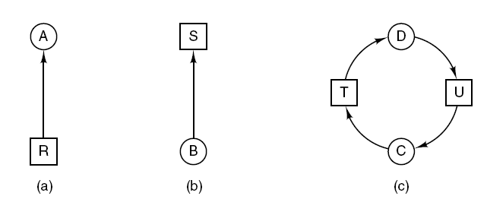
Kaynak Tahsis Çizgesi
(a) Bir kaynağı tutma. (b) Bir kaynak isteme. (c) Kilitlenme.

Slide 15
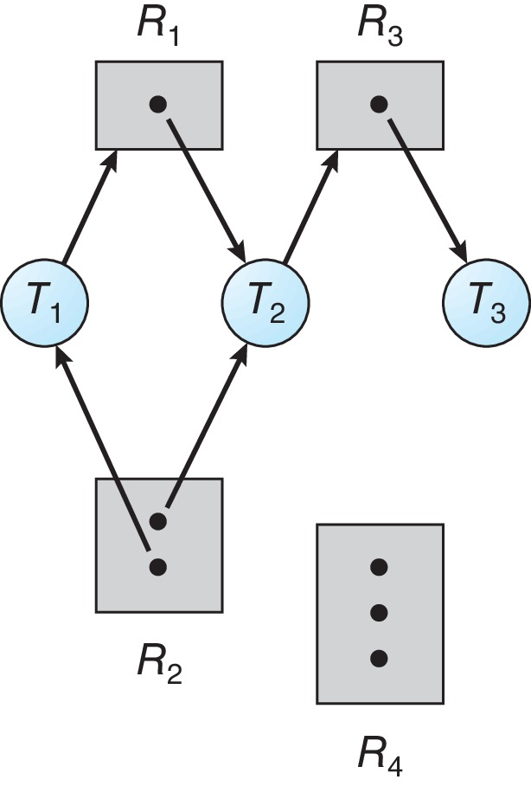
Kaynak Tahsis Çizgesi
Bir tane R1 kaynağı,
İki tane R2 kaynağı,
Bir tane R3 kaynağı,
Üç tane R4 kaynağı,
T1, bir R2 kaynağını tutar, ve
  R1 kaynağını bekler.
T2, R1 kaynağını,
  bir R2 kaynağını tutar, ve
  R3 kaynağını bekler.
T3, R3 kaynağını tutar.

Slide 16
Kaynak Tahsis Çizgesi
Çizge, döngü içermiyorsa,
  kilitlenme yok.
Döngü içeriyorsa,
  o kaynak türünde yalnızca bir kaynak varsa, kilitlenme var.
  o kaynak türünde birçok kaynak varsa, kilitlenme olasılığı var.

Slide 17
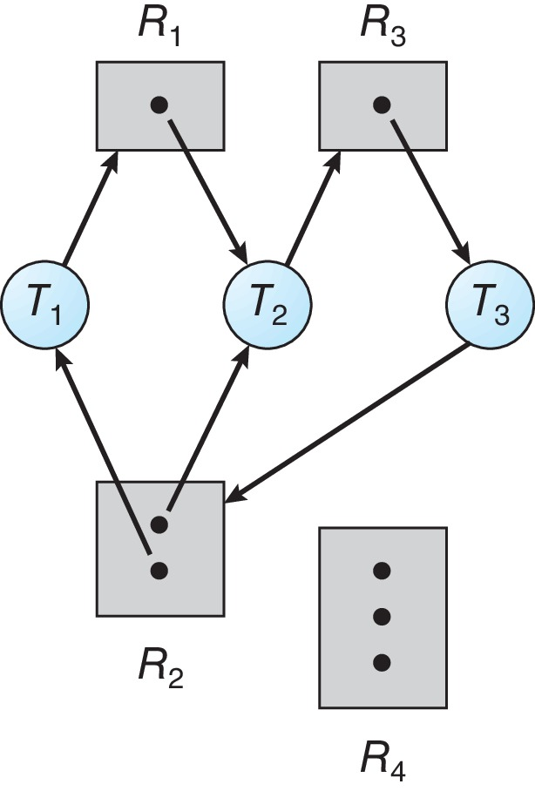
Kilitlenme İçeren Kaynak Tahsis Çizgesi
.

Slide 18
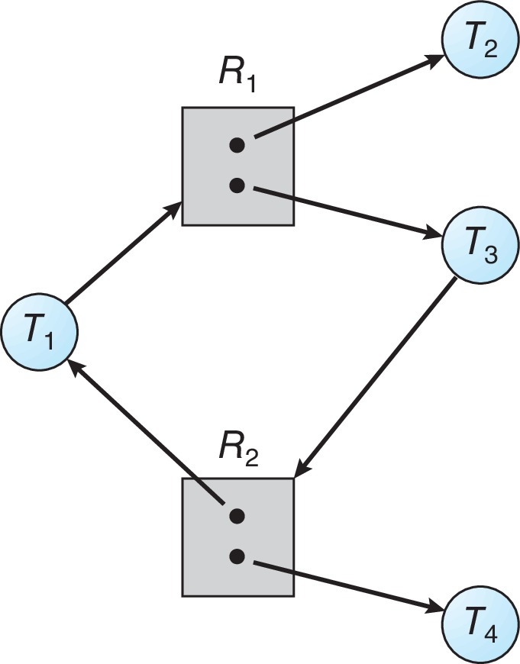
Kilitlenme İçermeyen Kaynak Tahsis Çizgesi
.

Slide 19
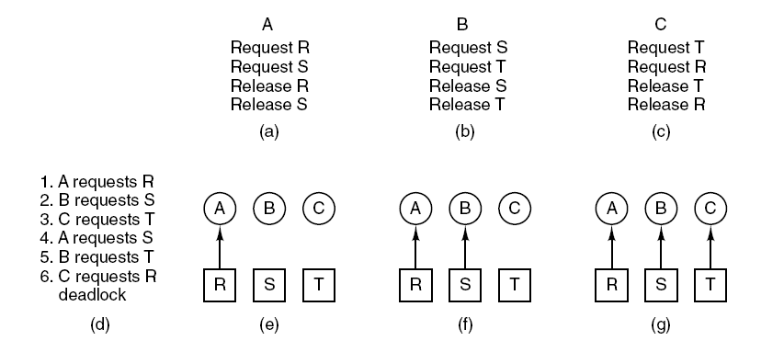
Kilitlenme Nasıl Oluşur?
.

Slide 20
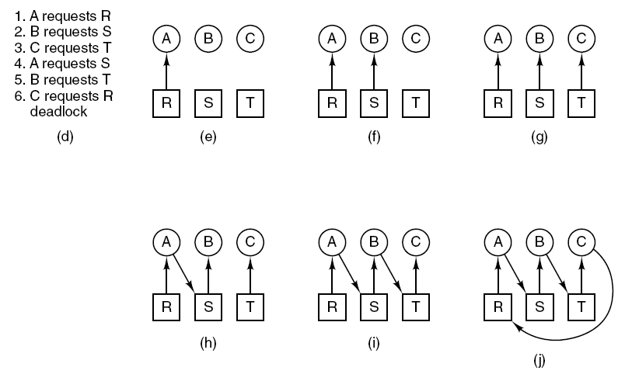
Kilitlenme Nasıl Oluşur?
.

Slide 21
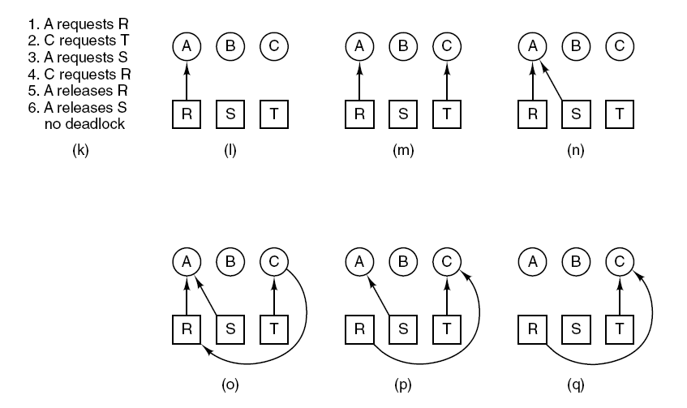
Kilitlenme Nasıl Önlenebilir?
.

Slide 22
Kilitlenmelerle Başa Çıkma Stratejileri
Sorunu görmezden gel. ☺
Sorunu tespit ve kurtarma.
Kaynak tahsisi dikkatli yapılarak, dinamik olarak kilitlenmeden kaçınma.
  en büyük kozumuz yakalanmamak ☺
Gerekli dört koşuldan biri reddedilerek önlenir.
  Karşılıklı dışlama (mutual exclusion)
  Tut ve bekle durumu (hold and wait)
  Kesme yok (no preemption)
  Döngüsel bekleme (circular wait)

Slide 23
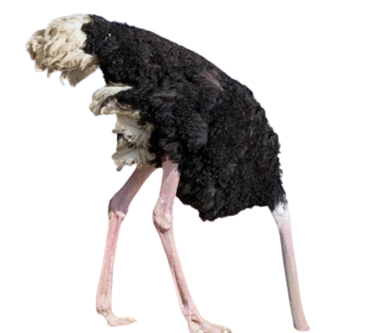
Devekuşu (Ostrich) Algoritması
Deve kuşları, kafalarını toprağa gömüp sorunları görmezden gelir.
Kilitlenmeleri tespit ve kaçınma arasında bir denge kurmayı amaçlar.

Slide 24
Devekuşu (Ostrich) Algoritması
Kilitlenmeleri geçici olarak yok sayar ve istekleri işlemeye devam eder.
Kilitlenme meydana geldiğinde sistem, pasif bir moda girer.
  Normal mod,
    kilitlenme olup olmadığı kontrol edilmeden istekler işlenir.
  Pasif mod,
    kilitlenmeler periyodik kontrol edilir.
    kilitlenme algılanırsa, kaynak serbest bırakılır, normal moda döner.
Problem nadiren gerçekleşirse tercih edilebilir.
Tespit ve önleme maliyetleri düşüktür.

Slide 25
Kilitlenme Tespiti
Her bir süreç ve kaynak, çizgede bir düğüm ile temsil edilir.
Süreç ile kaynak arasındaki ilişkiyi bir kenar temsil eder.
Döngü tespiti için Derinlik Öncelikli Arama (DFS) gibi algoritmalar kullanır.
Döngü varsa, kilitlenme vardır.
Her sürece atanan kaynaklar bir veri yapısında tutulur.
Süreçler kaynak alıp, serbest bıraktıkça kaynak tahsisi çizgesi güncellenir.
Kilitlenme algılanırsa,
  ilgili süreçlerden biri iptal edilir, veya
  süreçler tarafından tutulan kaynakların bir kısmı serbest bırakılır.

Slide 26
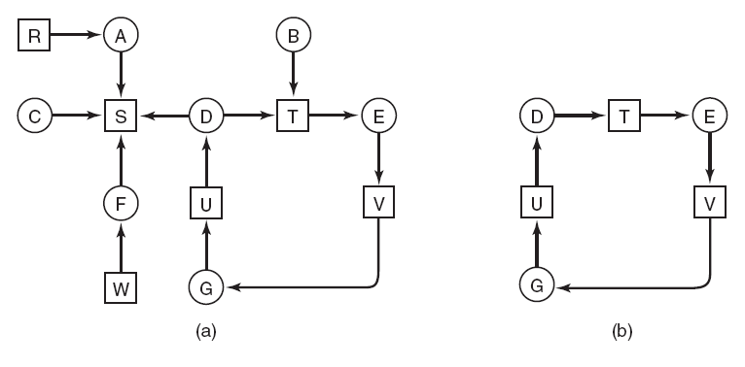
Kilitlenme Tespiti – Her Türden Bir Kaynak
(a) Bir kaynak çizgesi. (b) (a)'da tespit edilen bir döngü.

Slide 27
Kilitlenme Tespit Algoritması
Çizgedeki her bir N düğümü için, N düğümünden başlayarak;
L'yi boş liste olarak, tüm okları işaretlenmemiş olarak ata.
Mevcut düğümü L'nin sonuna ekle.
  Düğüm L'de iki kez varsa, çizge döngü içerir, algoritma sona erer.
Mevcut düğümden giden işaretlenmemiş ok,
  varsa, 5. adıma git;
  yoksa, 6. adıma git.
Oklardan birini seç, işaretle, okun gösterdiği düğüme git, 3. adıma git.
Başlangıç düğüme gelindi ise, çizge döngü içermez, algoritma sona erer.
Aksi takdirde düğümü listeden çıkar, önceki düğüme dön, 3. adıma git.

Slide 28
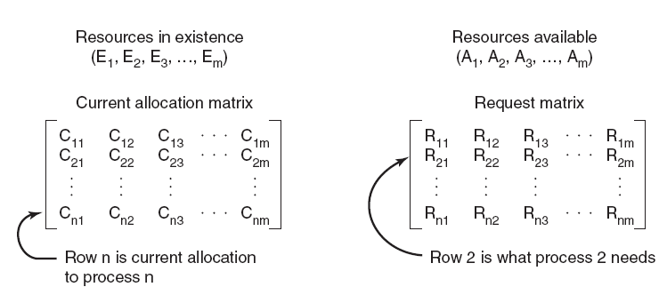
Kilitlenme Tespiti – Her Türden Çoklu Kaynak
Kilitlenme tespit algoritması dört tane veri yapısı kullanır.

Slide 29
Kilitlenme Tespit Algoritması
C: current allocation matrix (var olan kaynakları tutar).
R: request matrix (istekte bulunulan kaynakları tutar).
A: available resource count (serbest olan kaynak sayısı).
R matrisinin, i satırında, <= A, işaretlenmemiş bir P_{i} süreci ara.
Bulunursa, C'nin i'inci satırına A'yı ekle, süreci işaretle, 1. adıma dön.
Böyle bir süreç yoksa, algoritma sona erer.

Slide 30
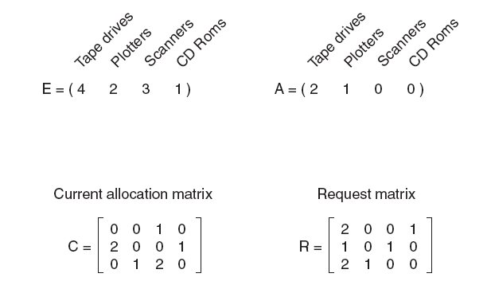
Kilitlenme Tespiti İçin Bir Örnek
.

Slide 31
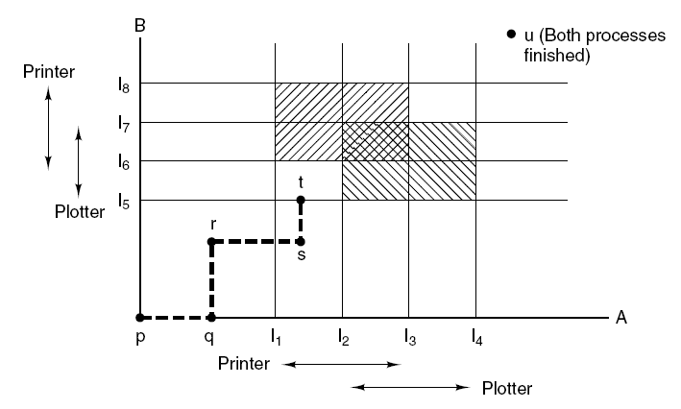
Kilitlenmeden Kaçınma
İki süreç tarafından kullanılan iki kaynağın kullanım eğrisi (trajectory).

Slide 32
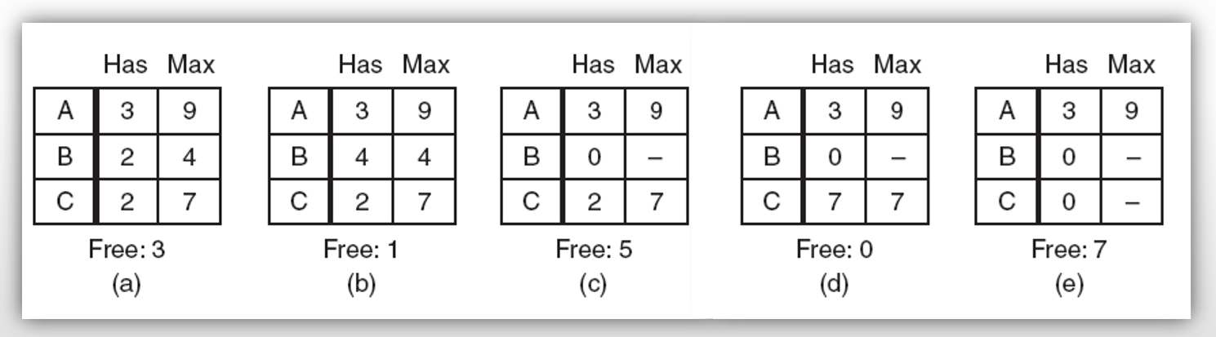
Güvenli ve Güvensiz Durumlar
(a) tablosunda verilen durum güvenli,
Süreçler B->C->A sırasında çalıştırılır.

Slide 33
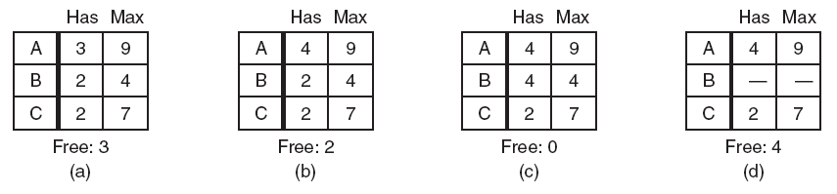
Güvenli ve Güvensiz Durumlar
(b) tablosunda verilen durum güvensiz.

Slide 34
The Banker’s Algoritması – Tek Kaynak
Mevcut kaynakları ve her bir sürecin maksimum talebini takip eder.
Sürecin talebi sistemi güvensiz bir durumda bırakmıyorsa, kaynaklar verilir.
Sürecin talebi, güvensiz bir duruma yol açıyorsa, ertelenir.
Tahsis ve kaynak ihtiyacını takip etmek için bir matris kullanır.
Kilitlenmeye yol açmadan sonlanan süreç varsa durum güvenli kabul edilir.
Algoritma,
  tüm süreçler tamamlandığında veya
  kilitlenme meydana geldiğinde sona erer.

Slide 35
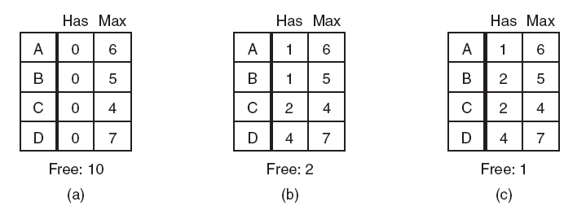
The Banker’s Algoritması – Tek Kaynak
Üç kaynak tahsis durumu: (a) Güvenli. (b) Güvenli. (c) Güvensiz.

Slide 36
The Banker’s Algoritması – Çoklu Kaynak
Her sürece, bir dizi kaynak türü ve talep edilen maksimum miktarı atanır.
Algoritma, her sürece tahsis edilen kaynakları ve mevcut kaynakları izler.
Sürecin talebi,
  yeterli miktarda kaynak varsa ve
  kilitlenmeye neden olmuyorsa karşılanır.
Algoritma, kaynak tahsisini yeterli kaynak sağlanana kadar erteleyebilir.
Kaynak tahsisini izlemek ve kontrol için arka planda sürekli çalışır.

Slide 37
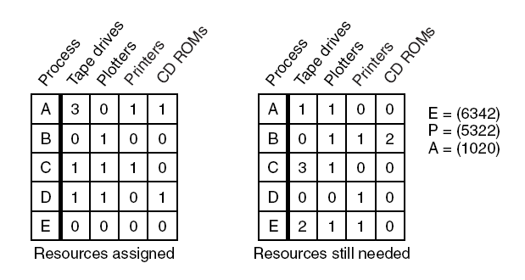
The Banker’s Algoritması – Çoklu Kaynak
.

Slide 38
The Banker’s Algoritması – Çoklu Kaynak
R: request matrix (istekte bulunulan kaynakları tutar).
A: available resource count (serbest olan kaynak sayısı).
1. R matrisinde, <= A kaynağa ihtiyaç duyan satır arar.
  Böyle satır yoksa, hiçbir süreç tamamlanmayacak, sistem kilitlenecektir.
2. Seçili satırdaki süreci, işaretler, ve tüm kaynaklarını A'ya ekler.
3. İşaretlenmemiş ve talebi karşılanabilen süreç oldukça adımları tekrarlar.
4. Tüm süreçler işaretlendi ise kilitlenme yoktur.
5. Talebi karşılanmayan süreç varsa, kilitlenme vardır.

Slide 39
Kilitlenme Önleme
Karşılıklı dışlama (mutual exclusion) koşulunu kaldırma,
  Her seferinde yalnızca bir süreç kaynak isteyebilir ve tahsis edilebilir.
  Kaynaklar sıralanır veya kaynağın birden çok örneğine izin verilir.
Tut ve bekle (hold and wait) durumunu kaldırma,
  Süreçlerin diğer süreçleri beklerken kaynakları tutması önlenir.
  Süreç yürütülmeden önce ihtiyaç duyduğu tüm kaynakları talep eder.

Slide 40
Kilitlenme Önleme
Kesme yok (no preemption) koşulunu kaldırmak,
  Kaynak, yüksek öncelikli süreç tarafından önceden kullanılmamalı.
  Süreç bitene kadar kaynakları tutmasına izin verilir.
  Süreç bloke olursa kaynakları serbest bırakır.
Döngüsel bekleme (circular wait) koşulunu kaldırmak,
  Kaynak tahsis sıralaması tanımlar.
    Kaynakları numaralandırarak veya
    Kaynak hiyerarşisi kullanarak yapılabilir.

Slide 41
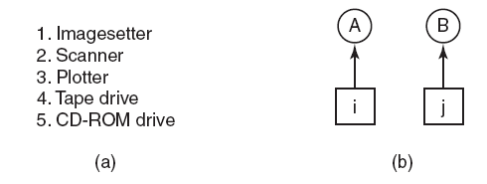
Döngüsel Bekleme Koşulunu Kaldırmak
(a) Sayısal olarak sıralanmış kaynaklar. (b) Bir kaynak tahsis çizgesi.

Slide 42
Kilitlenme Önleme Yaklaşımları
Durum | Yaklaşım
Karşılıklı dışlama | Talepleri biriktir.
Tut ve bekle | Başlangıçta tüm kaynakları talep et.
Kesme yok | Kaynakları serbest bırak.
Döngüsel bekleme | Kaynakları sayısal olarak sırala.

Slide 43
Kilitlenmeden Kurtarma (recovery)
Önleme (prevention): süreçlerin kaynak talep etmesini kısıtlar.
Tespit (detection): kilitlenmeyi tespit etmek için sistemi izler.
Geri alma (rollback): güvenli duruma geri dönmeyi sağlar.
Sonlandırma (termination): süreci sonlandırır (killing).
Çağrı üstünlüğü (preemption): kaynağı bir süreçten alıp başkasına verir.
Kaynak tahsis ayarlaması (setting allocated resource count): sürece tahsis edilen kaynakların sayısının dinamik olarak ayarlanmasını içerir.

Slide 44
Diğer Sorunlar
İki aşamalı kilitleme (two phase locking)
  Yalnızca gerektiğinde kilit alınır ve en kısa sürede serbest bırakılır.
  Veritabanı sistemlerinde kullanılan bir protokol.
İletişim kilitlenmeleri (communication deadlocks)
  Birden çok sürecin birbirinden yanıt beklediği sistemlerde oluşur.
Canlı kilit (live lock)
  Bir sürecin, diğerinin ileriye doğru bir adım atmasını beklediği durum.
Açlık (starvation)
  Bir sürecin sonlanmak için ihtiyaç duyduğu kaynakları,
    elde etmesi engellendiğinde ortaya çıkar.

Slide 45
İki Aşamalı Kilitleme
İşletim sistemlerinde kilitlenmeleri önlemek veya yönetmek için kullanılan bir kilitleme protokolüdür.
Bir süreç kaynak talep ettiğinde ve kaynakları serbest bıraktığında iki aşamalı bir süreci izler.
  Büyüme (growth) evresi,
    Süreç, kaynakları talep ederken kilitleri sırayla alır.
    Kaynak talepleri kabul edilir, ancak serbest bırakılmaz.
  Küçülme (shrinkage) evresi.
    Süreç, kaynakları serbest bırakırken kilitleri sırayla bırakır.
    Kaynaklar başka süreçler tarafından talep edilebilir hale gelir.

Slide 46
İletişim Kilitlenmeleri
İletişim yollarında oluşan döngüler veya bekleme durumları nedeniyle meydana gelir.
Bir süreç diğer bir sürece bir kaynak veya mesaj gönderirken,
  Hedef süreçteki kaynakların kullanılabilir olmaması veya
  Mesajın alınmaması sonucunda ortaya çıkar.
Bu durumda,
  Gönderen süreç beklemeye alınır ve
  Kaynaklar serbest bırakılana veya mesaj alınana kadar süreç bekler.

Slide 47
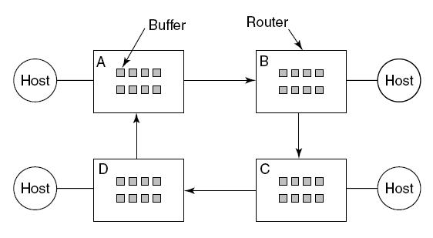
İletişim Kilitlenmeleri
Bir ağda kaynak kilitlenmesi. Tampon bellekler dolu.

Slide 48
Canlı Kilitlenme
Süreçler birbirlerine yanıt verse de, gerçekte ilerleme kaydedilmez.
Özellikle çoklu iş parçacıklı veya dağıtık sistemlerde karşılaşılır.
Canlı kilitlenme,
  İşlemlerin birbirlerine yanıt verme girişimleriyle başlar,
  Ancak bu girişimler bir döngüye veya durumun kötüleşmesine yol açar.

Slide 49
Canlı Kilit
Canlı Kilit’e (livelock) yol açabilecek meşgul bekleme (busy waiting).
void process_A(void) { void process_B(void) {
enter_region(&resource_1); enter_region(&resource_2);
enter_region(&resource_2); enter_region(&resource_1);
use_both_resources(); use_both_resources();
leave_region(&resource_2); leave_region(&resource_1);
leave_region(&resource_1); leave_region(&resource_2);
} }

Slide 50
Açlık
Açlık durumu, bazı süreçlerin sürekli olarak diğerlerinden öncelikli olarak kaynaklara erişmesi sonucunda oluşur.
Bu durumda,
  Bazı süreçler sürekli olarak kaynaklara erişirken,
  Diğer süreçler sürekli olarak beklemek zorunda kalır ve kaynak talepleri reddedilir.

Slide 51
SON

